Slide 1
对渗透作用实验材料和试剂的探究
徐红梅
2017.11.10
Notes:
问题：1、什么实验？2、该原理是什么？3、操作过程如何？

Slide 2
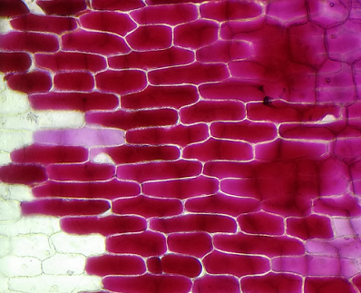
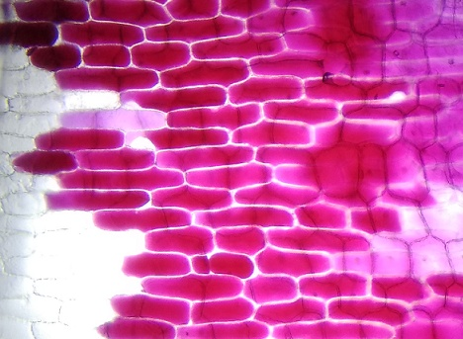
初始对照
0.3g/ml的蔗糖溶液中失水，发生质壁分离
清水中吸水，发生质壁分离复原
Notes:
高一实验操作时，你成功了吗？失败的原因？（画图分析植物细胞结构）

Slide 3
探究课题
1、不同浓度的蔗糖溶液对质壁分离和复原的影响？
2、选用何种材料，既可方便快速的观察到质壁分离，又可观察到原生质层？
3、不同种外界溶液对质壁分离速度的影响及能否进行自动复原？
4、如何用实验直观的观察到细胞壁是全透的，原生质层是半透的？

Slide 4
分组合作探究：
组长：调控整组实验，合理分工，并负责实验的展示交流
记录员：工作单的记录
组员：服从组长分配，进行讨论和实验操作
辅导老师：指导学生

Slide 5
实验交流和结果分析

Slide 6
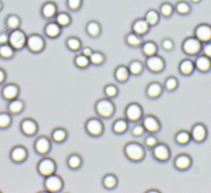
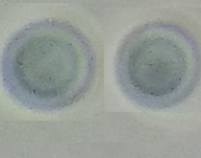
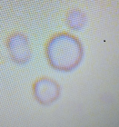
酵母菌初始
细胞失水
细胞吸水

Slide 7
进一步探究

Slide 8
进一步探究
因微乎其微的细胞体积变化无法观察而不能感性认识细胞壁的伸缩，如何解决？

Slide 9
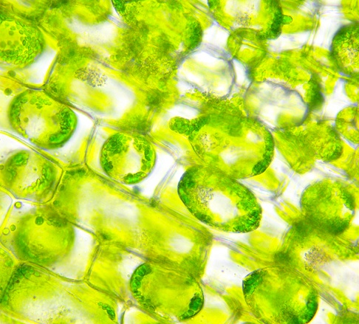
蜈蚣草
原生质层
细胞壁

Slide 10
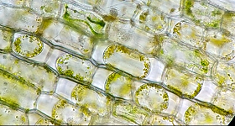

Slide 11
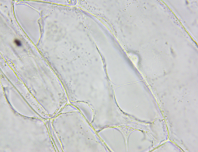
洋葱内表皮

Slide 12
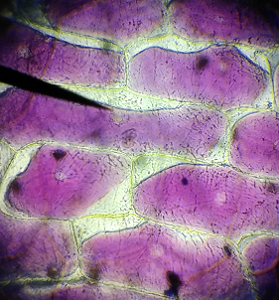
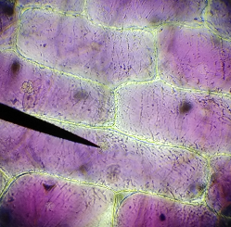
NH₄N O₃溶液
8分钟后

Slide 13
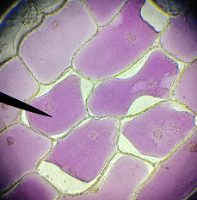
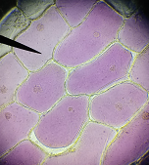
甘油
10分钟后

Slide 15
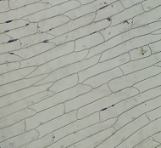
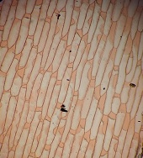
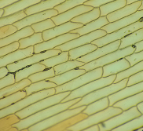
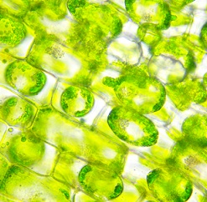
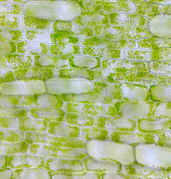
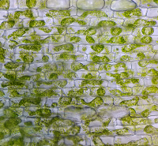
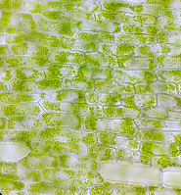
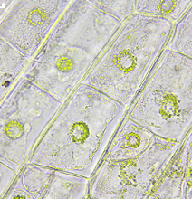
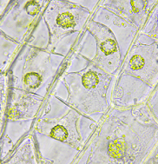
实验材料 | 初始状态 | 质壁分离 | 质壁分离复原
洋葱内表皮（加有胭脂红的蔗糖溶液）
蜈蚣草
半枝莲

Slide 16
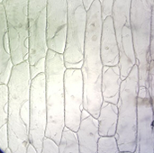
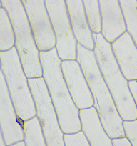
实验材料 | 初始状态 | 质壁分离 | 质壁分离复原
酵母菌
洋葱内表皮

Slide 17
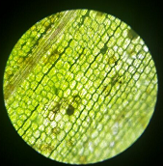
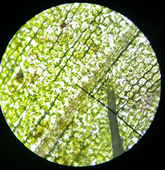
黒藻

Slide 18
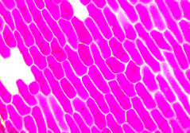
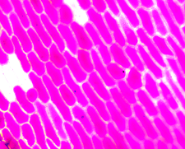
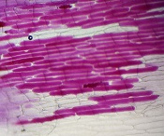
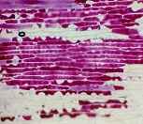
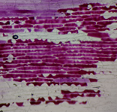
蔗糖浓度 | 初始状态 | 质壁分离 | 质壁分离复原
0.1g/ml
0.3g/ml
0.5g/ml

Slide 19
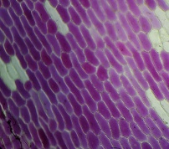
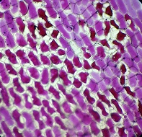
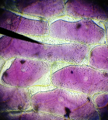
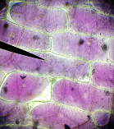
溶液种类 | 初始状态 | 质壁分离 | 质壁分离自动复原
0.3g/ml的蔗糖溶液
甘油
NH₄N O₃溶液

Slide 20
实验材料 | 初始状态 | 质壁分离 | 质壁分离复原
洋葱内表皮（加有胭脂红的蔗糖溶液）
蜈蚣草
半枝莲

Slide 21
溶液种类 | 质壁分离 | 质壁分离自动复原
甘油
NH₄N O₃溶液
10分钟后
8分钟后

Slide 22
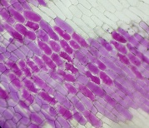
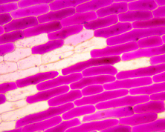
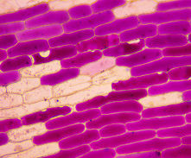
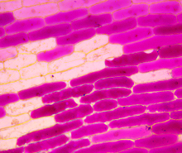
溶液种类 | 初始状态 | 质壁分离 | 质壁分离自动复原
0.016g/ml葡萄糖溶液
0.045g/mlKNO3

